Slide 1
Universidade Federal de Pelotas
Departamento de Medicina social
Melhoria da Atenção ao Pré-natal e Puerpério na Unidade Básica de Saúde 24 de abril, Tarauacá, AC.
Especializando: Aurelio Iván Sosa Ramos.
Orientadora: Mabel Salas

Slide 2
INTRODUÇÃO
Pré-natal: é a assistência prestada à gestante durante os nove meses de gravidez, visando evitar problemas para a mãe e a criança nesse período e no momento do parto.
Fatores de risco.
Características individuais e condições sócio-econômicas desfavoráveis.
História reprodutiva anterior.
História da gestação atual.
Intercorrências clínicas crônicas.

Slide 3
INTRODUÇÃO
Puerpério: fase pós-parto em que a mulher experimenta modificações físicas e psíquicas. Este é o período de tempo que decorre desde a dequitadura até que os órgãos reprodutores da mãe retornem ao seu estado pré-gravídico.

Slide 4
INTRODUÇÃO
Puerpério.
2. Intercorrências que se caracterizam como sinais de alerta no puerpério:
Hemorragia pós-parto.
Infecção.
Cefaléia pós-punção de dura-máter.
Pré-eclâmpsia/eclampsia.
Tromboembolismo.
Depressão puerperal.

Slide 5
INTRODUÇÃO
O país reduziu a mortalidade materna desde o ano 1990-2013 num 43% e a infantil o número caiu de 18,6 mortes por cada mil crianças nascidas vivas em 2010 para 16,9 óbitos por mil nascidos vivos em 2012. ( Secretaria de políticas das mulheres e ONU Brasil 2013. Página web).

Slide 6
INTRODUÇÃO
Tarauacá:
Localizado no noroeste do estado do acre, estando a 400 km da capital do estado, Rio Branco.
População: 31.857 habitantes. O município possui uma proporção de 51,6% de população em área urbana e cerca 48,4% de população em áreas rurais.

Slide 7
INTRODUÇÃO
Conta com sete equipes de saúde da família e um centro de saúde chamado João Wanderley onde trabalham três equipes de saúde: balsa, BR 364 e rio Tarauacá que realizam atendimentos nas áreas rurais.

Slide 8
INTRODUÇÃO
A UBS “24 de Abril”.
Está localizada em zona urbana, na periferia da cidade, no bairro Ipepaconha, com uma população de 3407 pessoas com 771 famílias. Com uma estrutura física confortável e um ambiente agradável.

Slide 9
INTRODUÇÃO
A população está distribuída em seis micro áreas atendida por uma equipe de saúde constituída por:
Seis ACS,
Duas técnicas de enfermagem,
Um médico geral do programa "mais médicos“,
Uma licenciada em enfermagem,
Um odontólogo e uma técnica em saúde bucal.

Slide 10
INTRODUÇÃO
Situação do Pré-natal e Puerpério antes da intervenção.
Mulheres em idade fértil (10-49 anos) de uma estimativa de 1117 temos cadastradas 647, delas:
Gestante: estimativa de 51 cadastramos 31 para o 61 %.
Puérperas: estimativa de 68 cadastramos 27 para o 40 %.

Slide 11
INTRODUÇÃO
Indicadores antes da intervenção: Pré-natal.
Pré-natal iniciado no 1°Trimestre 18 (58%),
Consultas em dia de acordo com calendário do Ministério da Saúde 29 (94%),
Avaliação de saúde bucal 6 (19%),
Solicitação na 1ª consulta dos exames laboratoriais preconizados 31 (100%),

Slide 12
INTRODUÇÃO
Vacina antitetânica e contra hepetite B conforme protocolo 31 (100%),
Prescrição de suplementação de sulfato ferroso conforme protocolo 31 (100%),
Exame ginecológico por trimestre 31 (100%),
Orientação para aleitamento exclusivo 31 (100%).

Slide 13
INTRODUÇÃO.
Indicadores antes da intervenção: Puerpério.
Consultaram antes dos 42 dias de pós-parto 27 (100%),
Tiveram a sua consulta puerperal registrada 27 (100%),
Receberam orientações sobre os cuidados básicos do recém-nascido, sobre aleitamento materno e sobre planejamento familiar 27 (100%),

Slide 14
INTRODUÇÃO
Tiveram as mamas e abdome examinadas 27 (100%),
Realizaram exame ginecológico e avaliação do estado psíquico 27 (100%),
Foram avaliadas quanto a intercorrências 26 (96%).

Slide 15
OBJETIVO GERAL
Melhorar a atenção à saúde ao Pré-Natal e Puerpério na UBS 24 de abril no município Tarauacá, estado do Acre.

Slide 16
OBJETIVOS ESPECÍFICOS
1. Ampliar a cobertura do pré-natal e do puerpério.
2. Melhorar a qualidade da atenção ao pré-natal e ao puerpério realizado na Unidade.
3. Melhorar a adesão ao pré-natal e ao puerpério.

Slide 17
OBJETIVOS ESPECÍFICOS
4. Melhorar o registro do programa de pré-natal e do puerpério.
5. Realizar avaliação de risco das gestantes.
6. Promover a saúde no pré-natal e no puerpério.

Slide 18
METODOLOGIA
Desenvolvido em 12 semanas na Unidade de Saúde da Família (USF) “24 de Abril", no Município de Tarauacá, estado Acre.
População alvo: Mulheres em idade fértil de 10 a 49 anos residentes na área de abrangência.

Slide 19
METODOLOGIA
LOGÍSTICA.
Manual Técnico do Pré-natal e Puerpério do Ministério de Saúde (BRASIL, 2012),
Fichas de acompanhamento de gestantes e puérperas, fichas complementares e as fichas espelho,
Livros de registro do pré-natal e puerpério,
Reunião com gestores, lideranças da comunidade e equipe de saúde para apresentar o projeto.

Slide 20
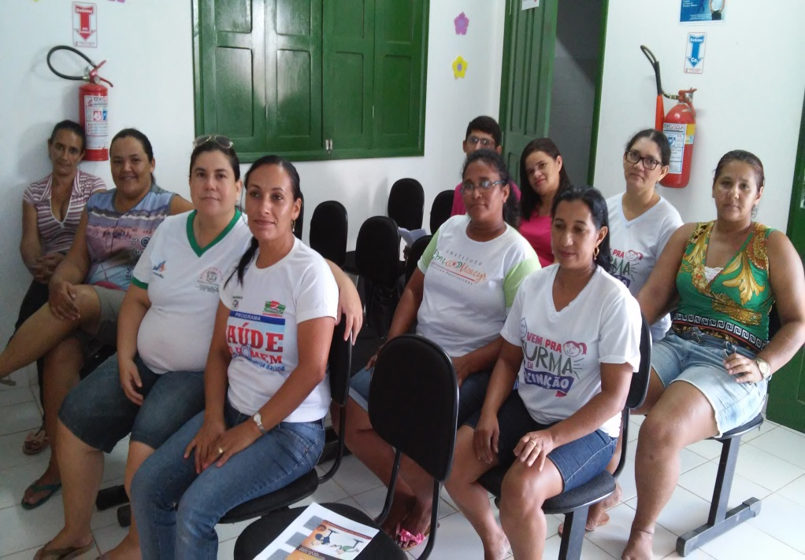
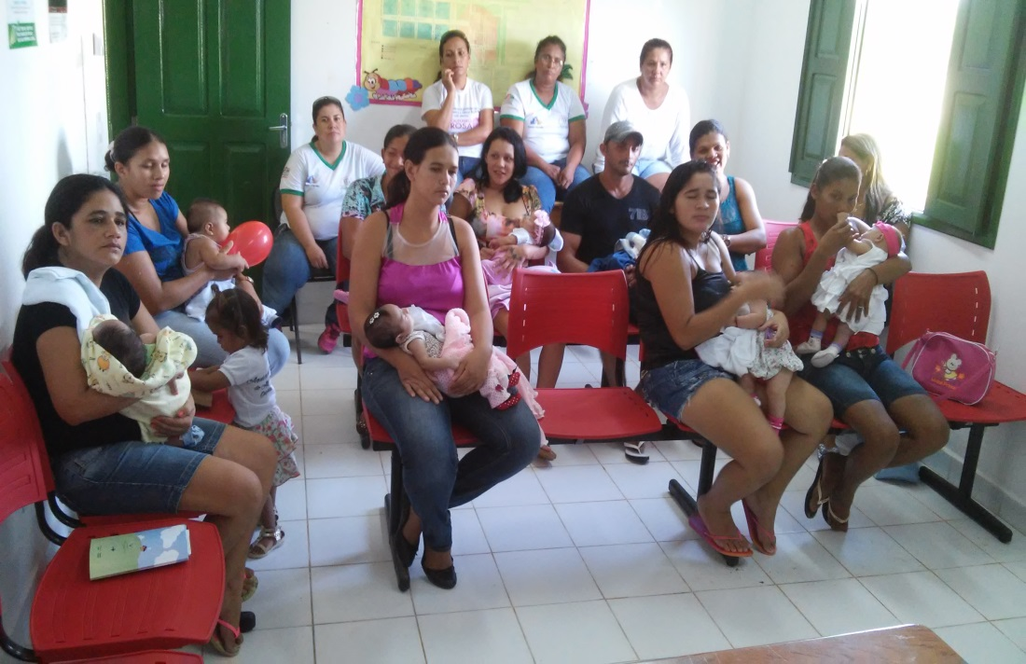
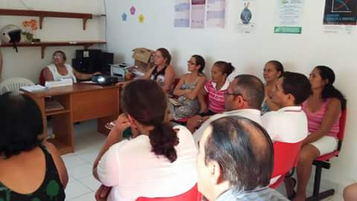
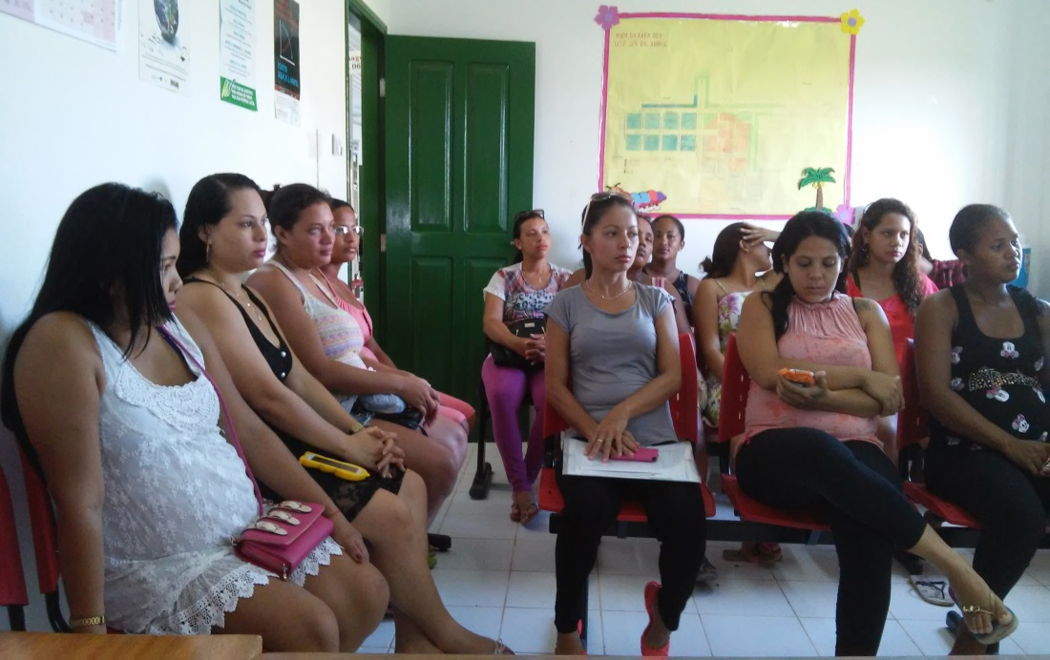
METODOLOGIA

Slide 21
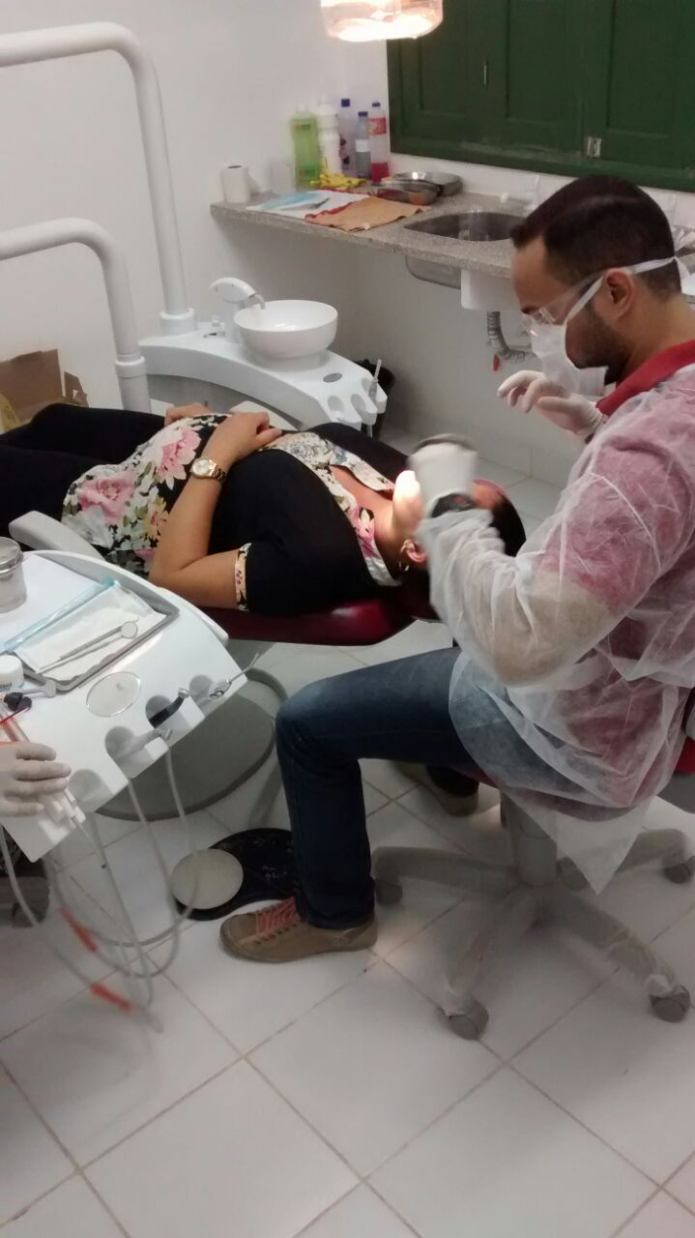
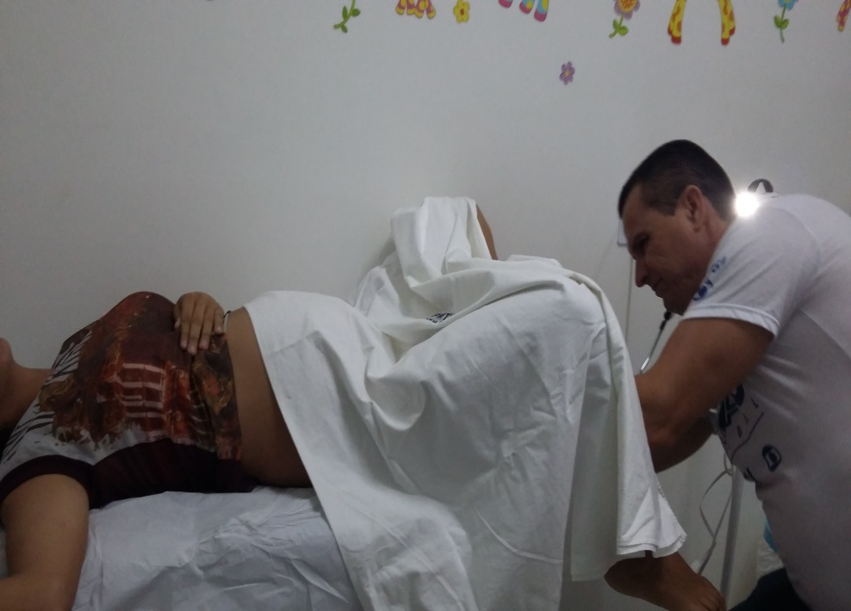
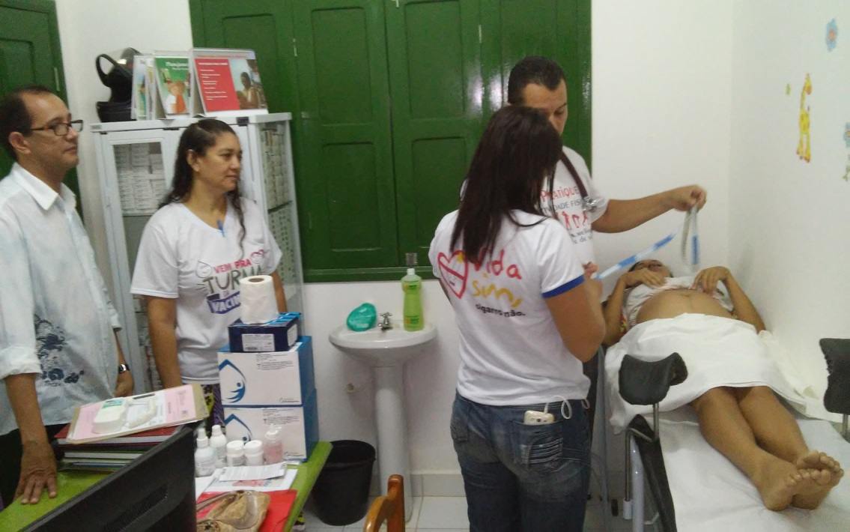
METODOLOGIA

Slide 22
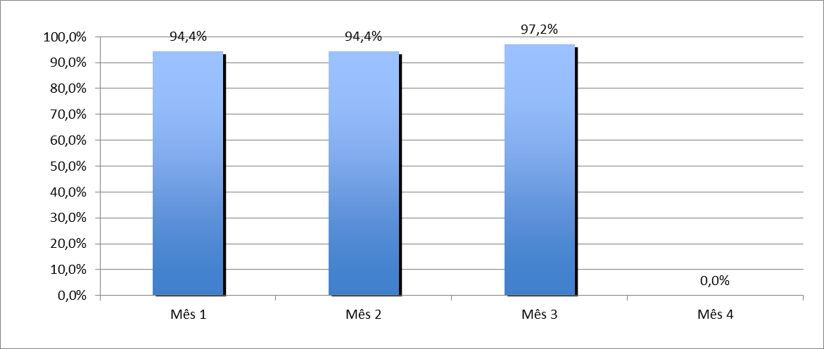
METAS E RESULTADOS
Resultados referentes ao Pré-natal.
Objetivo 1. Ampliar a cobertura de pré-natal.
Meta 1.1. Alcançar 100% de cobertura das gestantes cadastradas no Programa de Pré-natal da unidade de saúde.
Figura 1 - Gráfico da cobertura da proporção de gestantes cadastradas no programa de pré-natal, UBS 24 de Abril, Tarauacá, Acre.

Slide 23
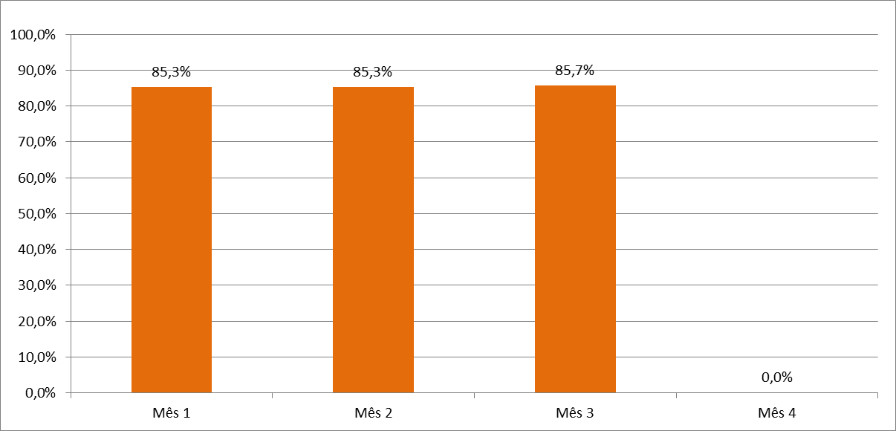
METAS E RESULTADOS
Objetivo 2. Melhorar a qualidade da atenção ao pré-natal realizado na Unidade de Saúde.
Meta 2.1. Garantir a 100% das gestantes o ingresso no Programa de Pré-Natal no primeiro trimestre de gestação.
Figura 2 - Gráfico da cobertura da proporção de gestantes com ingresso no primeiro trimestre de gestação no programa do pré-natal, UBS 24 de Abril, Tarauacá, Acre.

Slide 24
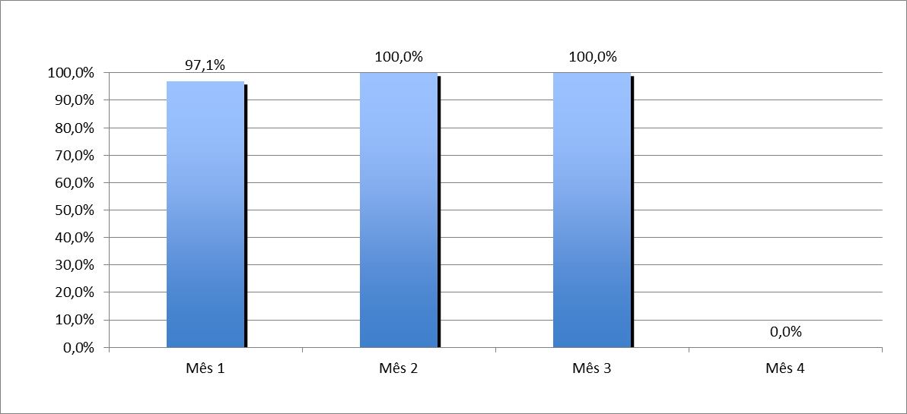
METAS E RESULTADOS
Objetivo 2. Melhorar a qualidade da atenção ao pré-natal realizado na Unidade de Saúde.
Meta 2.7. Garantir que 100% das gestantes estejam com vacina contra hepatite B em dia.
Figura 3- Gráfico da cobertura de proporção de gestantes com vacina contra hepatite B em dia no programa de pré-natal, UBS 24 de Abril, Tarauacá. Acre.

Slide 25
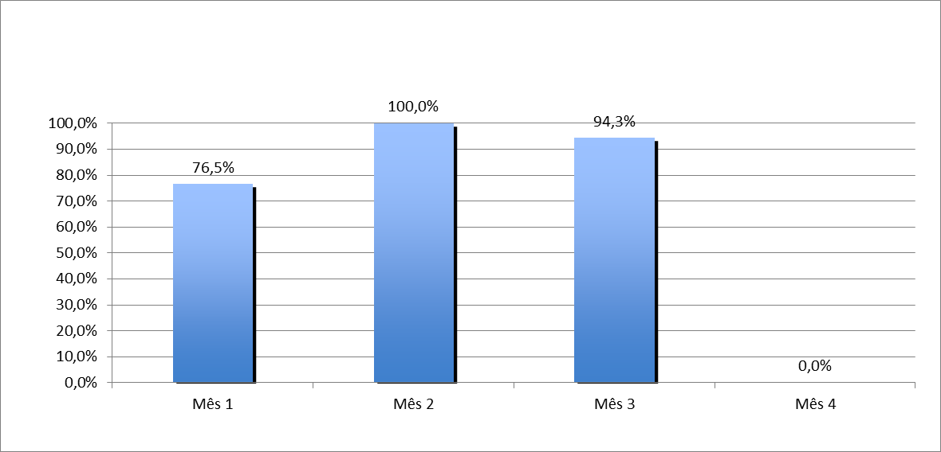
METAS E RESULTADOS
Objetivo 2. Melhorar a qualidade da atenção ao pré-natal realizado na Unidade de Saúde.
Meta 2.9. Garantir a primeira consulta odontológica programática para 100% das gestantes cadastradas.
Figura 4 - Gráfico da cobertura da proporção de gestantes com primeira consulta odontológica programática no programa de pré-natal, UBS 24 de Abril, Tarauacá. Acre.

Slide 26
METAS E RESULTADOS
Resultados referentes ao Pré-natal
Realizamos pelo menos um exame ginecológico por trimestre em 100% das gestantes.
Realizamos pelo menos um exame de mamas em 100% das gestantes.
Garantimos a 100% das gestantes a solicitação de exames laboratoriais de acordo com protocolo.

Slide 27
METAS E RESULTADO
Garantimos a 100% das gestantes a prescrição de sulfato ferroso e ácido fólico conforme protocolo.
Garantimos que 100% das gestantes estejam com vacina antitetânica em dia.
Realizamos avaliação da necessidade de atendimento odontológico em 100% das gestantes durante o pré-natal e do risco gestacional.

Slide 28
METAS E RESULTADOS
Realizamos busca ativa de 100% das gestantes faltosas às consultas de pré-natal.
Mantemos registro na ficha de acompanhamento/espelho de pré-natal em 100% das gestantes

Slide 29
METAS E RESULTADO
Garantimos a 100% das gestantes orientações nutricional durante a gestação.
Promovemos o aleitamento materno junto a 100% das gestantes.
Orientamos 100% das gestantes sobre os cuidados com o recém-nascido, anticoncepção após o parto, os riscos do tabagismo e do uso de álcool e drogas na gestação e sobre higiene bucal.

Slide 30
METAS E RESULTADO
Resultados referentes ao Puerpério:
Garantimos a 100% das puérperas cadastradas no programa de Pré-Natal e Puerpério da Unidade de Saúde, consulta puerperal antes dos 42 dias após o parto.
Examinamos as mamas, abdome e realizamos exame ginecológico nos 100% das puérperas cadastradas no Programa.

Slide 31
METAS E RESULTADO
Avaliamos o estado psíquico e intercorrências em 100% das puérperas cadastradas no Programa.
Prescrevemos 100% das puérperas um dos métodos de anticoncepção.
Realizamos busca ativa em 100% das puérperas que não realizaram a consulta de puerpério até 30 dias após o parto.

Slide 32
METAS E RESULTADO
Mantemos registro na ficha de acompanhamento do Programa 100% das puérperas.
Orientamos 100% das puérperas cadastradas no Programa sobre os cuidados do recém-nascido, aleitamento materno exclusivo assim como sobre planejamento familiar.

Slide 33
DISCUSSÃO
A intervenção foi incorporada na rotina.
Foram cadastradas 35 (97,2%) gestantes das 36 residentes na área e as 23 (100%) puérperas residentes na UBS.
A maioria dos indicadores alcançaram 100%.
Poucos(4) foram os indicadores que não foram realizadas em todas as mulheres todos em relação ao Pré-Natal como: gestantes com ingresso no Programa de Pré-Natal no primeiro trimestre de gestação, gestantes com vacina antitetânica e contra hepatite B em dia, gestantes com primeira consulta odontológica programática

Slide 34
DISCUSSÃO
O impacto da intervenção na comunidade:
Bem percebido pela comunidade manifestado pelo nível de satisfação e os comentários positivos de lideres da comunidade, de membros da associação de moradores, dos gestores municipais, de familiares das gestantes e puérperas e pelas gestantes e puérperas que estão sentindo-se melhor atendidas pela equipe de saúde e inclusive pela gestão municipal.

Slide 35
DISCUSSÃO
Benefícios obtidos a partir da intervenção para a equipe:
Capacitada no programa de Atenção ao Pré-natal e puerpério.
Maior integração da equipe de saúde.
Estabelecimento das atribuições no protocolo de atenção ao Pré-natal e o Puerpério do Ministério de Saúde.

Slide 36
DISCUSSÃO
Benefícios obtidos a partir da intervenção para o serviço:
Organização do trabalho com agendamentos das consultas.
Estabeleceu-se o livro de registro de gestantes e puérperas.
Estabeleceu-se a primeira consulta odontológica e a continuidade do tratamento.
Estabeleceu-se na agenda de trabalho a realização de atividades educativas.

Slide 37
Reflexão critica do processo de aprendizado
Desenvolvimento do curso em Relação às expectativas iniciais.
Aumentar nível de conhecimento e nível científico sobre o trabalho com a família a fim de ajudar a melhorar os indicadores de saúde da população.
Interagir com outros profissionais e aprender das experiências,

Slide 38
Adquirir novas formas de pensar e de agir ante diferentes situações novas para nós.
Contribuir com o bom funcionamento da ESF com o objetivo de promover mudanças na população, e no pessoal de saúde.

Slide 39
Reflexão critica do processo de aprendizado
O significado do curso para a prática profissional.
Promoveu a melhora do conhecimento científico e de pesquisa. a flexibilidade de horário
Facilitou o aprimoramento da prática clinica
Intercambio de experiências com os colegas
A metodologia de ensino a distância permitiu inserir um curso na rotina diária.

Slide 40
Reflexão critica do processo de aprendizado
Aprendizados.
Aprimorou o conhecimento sobre o SUS e os indicadores de saúde prioritários.
Promoveu melhora no trabalho diário, devido a organização do serviço (agendamento de consultas), melhora do acolhimento e informação ao usuario (carta dos direitos do usuário).
Promoveu o engajamento público através de ações de promoção e educação da comunidade, o trabalho com grupos específicos e seus familiares.

Slide 41
Conclusão
Houve a melhora da cobertura e da qualidade de atenção às gestantes e puérperas da área de abrangência assim como mudanças positivas no estilo de vida mais saudáveis nas pessoas, com um adequado controle.

Slide 42
Obrigado!

